Slide 1
Миелопролиферативные заболевания: хронический миелолейкоз, истинная полицитемия. Этиология, патогенез, клинические проявления, диагностика, подходы к лечению
  Доцент кафедры терапии, гематологии и трансфузиологии НГМУ,
  к.м.н. Лямкина А.С.
Новосибирский Государственный
медицинский университет

Slide 2
Цель лекции:
-Ознакомить слушателей с этиологией, патогенезом, клиническими синдромами и подходами к терапии и реабилитации хронического миелолейкоза (ХМЛ) и истинной полицитемии (ИП)

Slide 3
Задачи лекции:
описать понятие ХМЛ;
дать понятие об основных клинических симптомах и синдромах ХМЛ, методах лабораторного и инструментального обследования больного, подходах к профилактике и терапии.
описать понятие ИП;
дать понятие об основных клинических симптомах и синдромах ИП, методах лабораторного и инструментального обследования больного, подходах к профилактике и терапии.

Slide 4
Хронический миелолейкоз – клональное миелопролиферативное заболевание, затрагивающее полипотентные стволовые клетки-предшественники миелоидных, эритроидных, лимфоидных клеток и мегакариоцитов, с поражением преимущественно зрелых и созревающих клеток гранулоцитарного ряда.

Slide 5
ПАТОГЕНЕЗ ХМЛ
Главное патогенетическое событие - соматическая мутация, возникающая в плюрипотентной гемопоэтической стволовой клетке (Ph-хромосома).

Slide 6
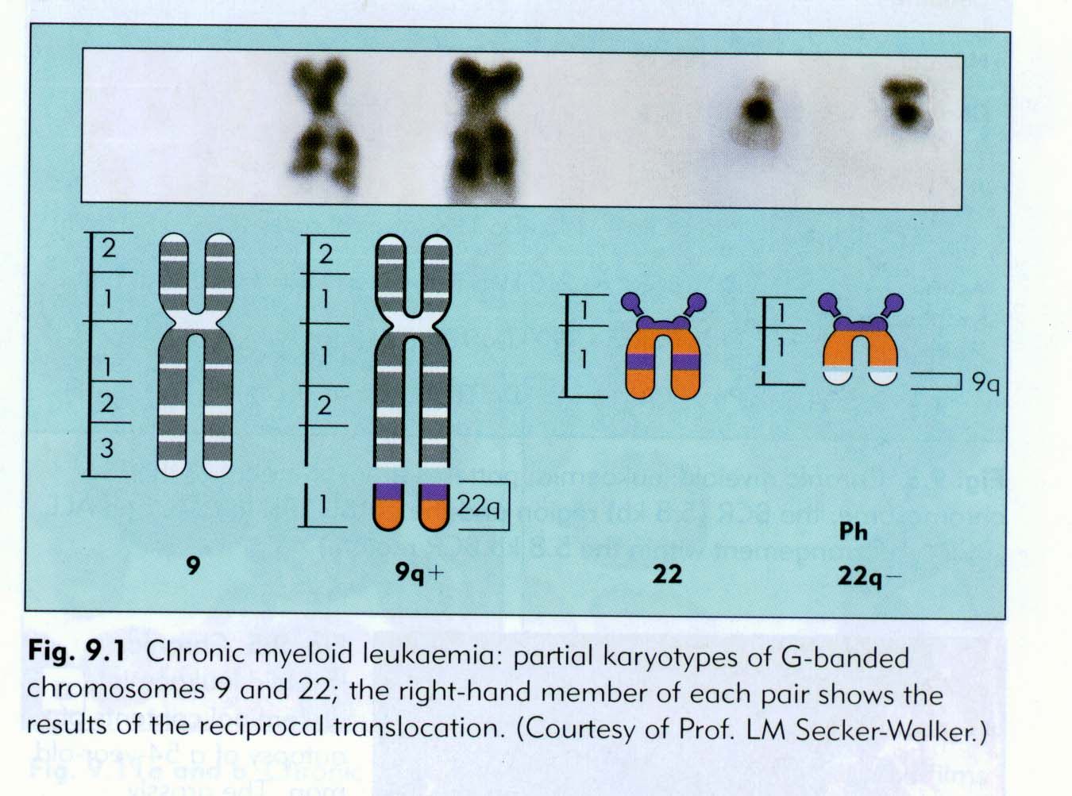

Slide 7
BCR::ABL1 – тирозинкиназа в гемопоэтических предшественниках приводит к нарушению нормального функционирования клетки и её злокачественной трансформации.

Slide 8
Методы диагностики ХМЛ
*Морфологическое исследование крови и миелограммы.
*Стандартное цитогенетическое исследование – единственный метод, позволяющий анализировать весь хромосомный набор клетки целиком (выявить не только Ph-хромосому, но и другие хромосомные нарушения).
*Метод флюоресцентной гибридизации in Situ (FISH) – более чувствителен 1 лейкемическая клетка на 200-500 клеток.
Мониторинг МРБ (не позволяет определить клональную эволюцию).
*RT-PCR – используется как для диагностики заболевания, так и для мониторирования МРБ в процессе терапии. Позволяет в 5% случаев подтвердить диагноз ХМЛ, если при цитогенетическом исследовании Ph⁺ хромосому выявить не удалось.
Чувствительность: 1 клетка на 10⁴ – 10⁶ клеток.
Исследование трепанобиоптата имеет вспомогательное значение.

Slide 9
КРИТЕРИИ ДИАГНОСТИКИ ХМЛ
Общие:
* избыточное увеличение числа гранулоцитов в периферической крови (> 20х10⁹/л);
* наличие предшественников гранулоцитов (миелоциты, промиелоциты, в периферической крови;
* базофильно-эозинофильная ассоциация;
* гиперклеточность костного мозга при оценке трепанобиоптата (лейкоциты:эритроциты = 20-25:1, в норме 3-4:1), ↓ жира;
* наличие Ph-хромосомы (t(9;22)) при хромосомном анализе и bсr/аbl гена при молекулярно-генетическом исследовании;

Slide 10
Стадии (фазы) ХМЛ
I) Хроническая
ранняя (до 12мес)
поздняя (от 2-3 до 6-10 лет)
II) Продвинутая (акселерации)
        1 -1,5 года
III) Терминальная (острая)
    3-6 мес.

Slide 11
Хроническая фаза
- 1-3 года бессимптомно – слабость, усталость, тяжесть в левом подреберье (спленомегалия)
- Постепенно нарастающий лейкоцитоз с левым сдвигом в лейкоцитарной формуле (↑миелоцитов, метамиелоцитов, промие-лоцитов, единичные бласты)
- ↑ тромбоцитов
- ↓ массы тела, одышка, тяжесть в эпигастрии после еды
- Гипервязкость крови – головные боли, нарушение зрения, заторможенность (↑ L-оз)

Slide 12
Критерии фазы акселерации:
WHO+ELN
Бласты в периферической крови или костном мозге 10-19% Базофилы в периферической крови ≥ 20% 3. Длительная тромбоцитопения (< 100*10⁹/л), не связанная с терапией 4. Клональные цитогенетические аномалии в Ph-позитивных клетках (КЦА/Ph+) на фоне лечения 5. Тромбоцитоз (> 1000*10⁹/л), не отвечающий на терапию. 6. Увеличение размеров селезенки, лейкоцитоза, не отвечающее на терапию 7. Бласты + промиелоциты в периферической крови или костном мозге > 30%, с уровнем бластов < 30% (ELN)

Slide 13
Критерии фазы бластного криза:
Бласты в периферической крови или костном мозге ≥ 20% Экстрамедуллярная пролиферация бластов, кроме селезенки Большие очаги или кластеры бластов в костном мозге по результатам гистологического исследования КМ
бластный криз
50%
миело-бластный
25%
лимфо-бластный
25%
недифферен-цированный

Slide 14
Лечение ХМЛ
Ингибиторы тирозинкиназы:
*иматиниб (Гливек, Филахромин, Генфатиниб),
*нилотиниб (Тасигна),
*дазатиниб (Спрайсел),
*бозутиниб (Босулиф);
понатиниб, асциминиб (3-я линия и при мутации T315I).
По показаниям:
- Аллогенная трансплантация СКК;
- Интерферон-альфа;
- Химиотерапия (гидроксимочевина, бусульфан).

Slide 15
Лечение ХМЛ
Цель терапии ХМЛ – получение полного цитогенетического ответа и достижение минимального уровня остаточной болезни (большого молекулярного ответа bcr/abl<0,1% и полного молекулярного ответа), которые определяются на основании цитогенетических и молекулярных методов исследования. ПЦО и БМО – низкий риск прогрессирования!!!

Slide 16
КРИТЕРИИ ЭФФЕКТИВНОСТИ ТЕРАПИИ ПРИ ХМЛ
Критерии полной гематологической ремиссии:
* количество лейкоцитов в периферической крови <9х10⁹/л и тромбоцитов от 150х10⁹/л до 450х10⁹/л (нормальная формула - предшественники гранулопоэза отсутствуют);
* отсутствие спленомегалии и других клинических симптомов заболевания;
* наличие нормальной клеточности костного мозга.
Если отсутствует хотя бы один из указанных выше критериев, гематологическую ремиссию следует считать частичной.

Slide 17
Цитогенетический ответ (констатируется при оценке 20-ти костномозговых метафаз):
*отсутствует 96% -100% Ph⁺-метафаз
*минимальный 35% - 95% Ph⁺-метафаз
*частичный (выраженный) эффект 1% - 34 % Ph⁺-метафаз
*полный - отсутствие Ph⁺-метафаз
Полный или частичный ответ - большой цитогенетический ответ (БЦО).
Молекулярно-генетический ответ
(оценивается с помощью PCR-анализа пунктата костного мозга).
БМО – bcr/abl<0,1%
ГМО - bcr/abl <0,0032% или не определяется

Slide 18
Алло-ТСКК – эффективный метод, позволяющий добиться излечения при наличии HLA – совместимого донора (30-35% больных ХМЛ).
С появлением ингибиторов тирозинкиназы (иматиниб и др.) актуальность трансплантации СКК значительно снизилась.
СЕГОДНЯ:
Кандидаты для проведения ранней ТСКК – больные (из группы высокого риска ХМЛ), имеющие HLA-идентичного сиблинга.
Неродственная алло-ТСКК – больные из группы высокого риска при наличии резистентности к ИТК и прогрессировании заболевания.

Slide 19
80-е годы XX века – появление
α – интерферонов
⇓
гематологическая ремиссия
⇓
цитогенетические ответы
Механизм – восстановление нормальных взаимоотношений между клетками-предшественниками и микроокружением → подавление Ph⁺клона.
Доза: 3 млн МЕ * 3 раза в неделю
Эффективность лечения:
ПЦР (полные или частичные цитогенетические ремиссии) – 13-32%, БМО не достигается.
В фазе акселерации и бластного криза эффективность ИФ-α не доказана.

Slide 20
ИМАТИНИБ
Полный цитогенетический ответ – у 75-90% пациентов, получающих иматиниб в качестве терапии первой линии,
Большой цитогенетический ответ – у 40-50% больных,
Полный цитогенетический ответ – у 20-30 % больных
Расчетная медиана выживаемости
> 15 - 20 лет.

Slide 21
Лабораторный мониторинг
Частота исследования
Гемограмма и биохимический анализ крови
1мес. - 1 раз в неделю
2 - 3 мес. - 2 раза в месяц
далее, при стабильных показателях крови - 1 раз в месяц
Миелограмма, цитогенетика – через 3, 6, 12 мес. от начала терапии, далее - 1 раз в 6 мес.
Количественная ПЦР – 1 раз в 3 мес.

Slide 22
Истинная полицитемия
(эритремия, болезнь Вакеза)
Истинная полицитемия (ИП) описана в 1892 г. Луи Анри Вакезом - французским терапевтом, одним из основоположников кардиологии во Франции.
Принадлежность ИП к группе лейкозов подтверждается наличием системной гиперплазии эритропоэтической ткани с вовлечением других органов и увеличением количества лейкоцитов, тромбоцитов (панмиелоз).

Slide 23
Истинная полицитемия
Встречается чаще у мужчин, чем у женщин
Средний возраст – 60 лет
Пациенты моложе 40 лет – 20-25%
Медиана общей выживаемости – 14 лет
Медиана выживаемости в группе пациентов старше 65 лет и/или с тромбозами в анамнезе – 8.3 года

Slide 24
JAK2 – НЕРЕЦЕПТОРНАЯ ТИРОЗИНКИНАЗА
Первоначальная мутация, приводящая к малигнизации при ИП неизвестна
Вероятным молекулярно-генетическим механизмом развития болезни могут быть активация JAK2 киназы

Slide 25
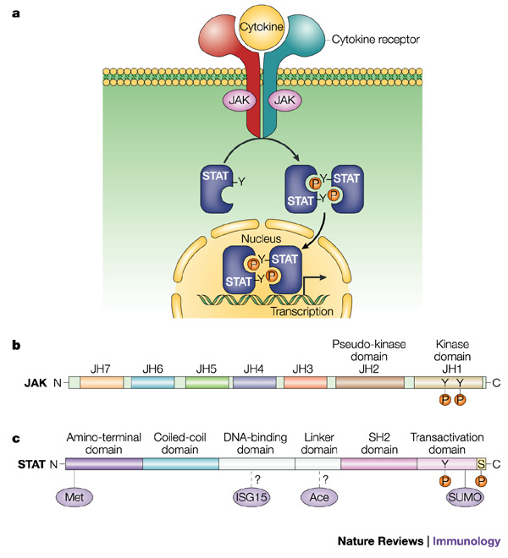
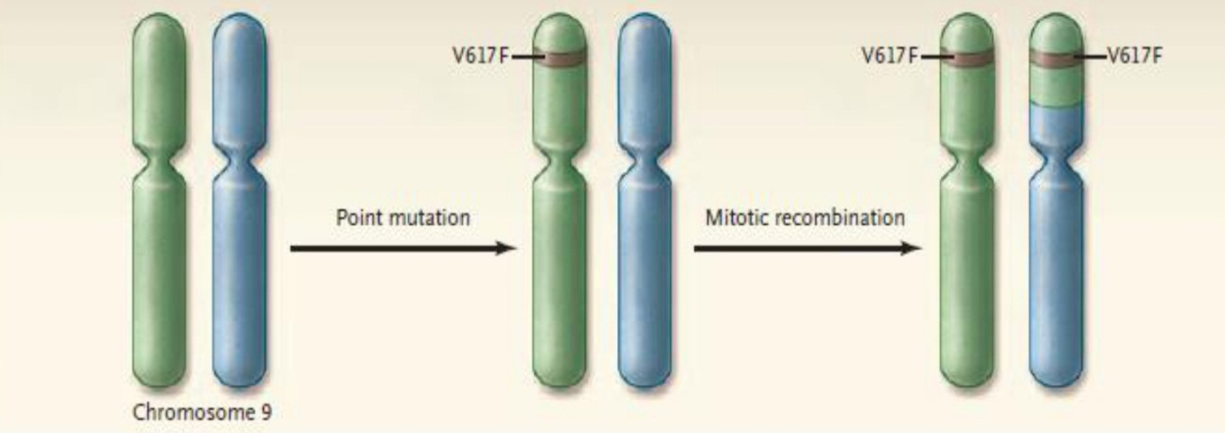
Мутация JAK2 V617F при миелопролиферативных заболеваниях
  Приобретенная
  Возникает в полипотентных клетках-предшественниках
  Приводит к стойкой активации тирозинкиназы JAK2
  Присутствует примерно у 97% при ИП
«Дикий» тип JAK2
Ядро
Транскрипция
Quintás-Cardama A, Nat Rev Drug Discov. 2011 Feb;10(2):127-40.

Slide 26
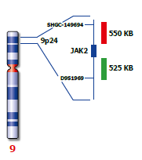
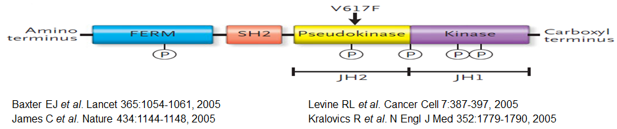
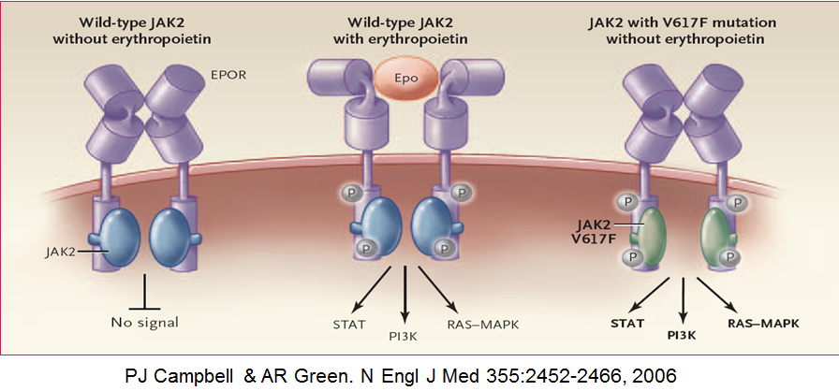
JAK2 МУТАЦИЯ
14 экзон 9 хромосомы JAK2V617F- 95-97%
12 экзон 9 хромосомы JAK2 1-3%

Slide 27
Стадии ИП
1.Начальная (эритремическая)
2. Прогрессирующая (миелопролиферативная)
А. Без миелоидной метаплазии органов (селезенки, печени)
Б. С миелоидной метаплазией органов (селезенки, печени)
3. Терминальная: 2-чный постэритремический миелофиброз, острый лейкоз, миелодиспластический синдром

Slide 28
Клиническая картина:
1)Начало постепенное – «хорошие» показатели крови, кожный зуд после ванны → ↑ гистамина, кровотечения после экстракции зуба, ЯБ ДПК, ЯБ желудка (нарушение кровообращения, аспирин).
2)Тромбозы вен, некрозы пальцев ног.
3) Симптомы, обусловленные увеличением массы циркулирующих Эр → плетора
повышение вязкости → нарушение микроциркуляции → повышение периферического сосудистого сопротивления → сосудистые (церебральные) расстройства (АГ, ишемические инсульты, инфаркты), эритроз лица, слизистых, кистей рук, мягкого нёба, чувство жара,
небольшая спленомегалия, усиленное депонирование и секвестрация форменных элементов крови

Slide 29
Клиническая картина:
4) Симптомы, вызванные пролиферацией гранулоцитов и тромбоцитов – миелопролиферативные симптомы: значительная спленомегалия → миелоидная метаплазия (инфаркты lien, компрессия желудка, кишечника, левой почки), левый сдвиг в лейкоцитарной формуле, каплевидный пойкилоцитоз (tear-drop), гепатомегалия
– гиперплазия селезенки и печени
⇓
миелоидная метаплазия селезенки и печени
↓
холелетиаз, фиброз → портальная гипертензия
АГ у 40%
нарушение обмена мочевой кислоты → уратовый диатез → почечная колика, подагра

Slide 30
Сосудистые осложнения при эритремии:
микрососудистые тромбофилические (58-80%)
-эритромелалгия;
-головные боли;
-преходящие нарушения зрения, стенокардия и др;
2. тромбозы артериальных и венозных сосудов →
-некрозы пальцев ног, стоп, голеней
-тромбоз коронарных сосудов → ОИМ
-перемежающаяся хромота
-тромбофлебиты
-ТЭЛА (тромбы глубоких вен нижних конечностей)
-тромбоз воротной вены → портальная гипертензия → спленомегалия, асцит

Slide 31
Сосудистые осложнения при эритремии:
3. Геморрагии и кровотечения –
-спонтанные и спровоцированные
-кровоточивость десен после экстракции зуба
4. ДВС – синдром с локальными и множественными тромбозами и кровотечениями (тромбогеморрагический синдром).
Эр → стимулируют агрегацию Тр.
Эпизоды ишемии (церебральной) → блокада капилляров и артериол клеточными Эр, Тр, Lе агрегатами.
↑ Тр → спонтанная внутрисосудистая агрегация Тр → микротромбообразование.
Неопластический клон Тр → дефекты мембраны → высвобождение индукторов агрегации.

Slide 32
Истинная полицитемия
Общий анализ крови:
- Эритроцитоз, Нв обычно более 180-190 г/л, но при ЖДС могут быть более низкие цифры,↑ гематокрит (более 49%)
- Может быть тромбоцитоз
- Может быть лейкоцитоз
- СОЭ 1-2 мм/час
- Миелограмма: тотальная 3-х ростковая гиперплазия (с мегакариоцитозом).

Slide 33
Критерии диагноза истинной полицитемии ВОЗ-2017 - 2022
Большие критерии:
Гемоглобин > 165 г/л (муж.), или > 160 г/л (жен.)
Или Гематокрит > 49% (муж.), или > 48% (жен.)
Биопсия костного мозга демонстрирует гиперклеточность для соответствующего возраста с трехлинейным ростом (панмиелоз) с преобладанием эритроидной, гранулоцитарной, мегакариоцитарной пролиферации
Наличие JAK2V617F или других функциональных точечных мутаций, таких как JAK2 экзон 12 – мутация.
Малый критерий:
Субнормальный уровень сывороточного эритропоэтина
Диагноз истинной полицитемии выставляется при наличии всех трех больших критериев или первых двух больших критериев и малого критерия

Slide 34
Риск развития тромбозов при ИП
НАЦИОНАЛЬНЫЕ КЛИНИЧЕСКИЕ РЕКОМЕНДАЦИИ ПО ДИАГНОСТИКЕ И ТЕРАПИИ Ph-НЕГАТИВНЫХ МИЕЛОПРОЛИФЕРАТИВНЫХ ЗАБОЛЕВАНИЙ (ИСТИННАЯ ПОЛИЦИТЕМИЯ, ЭССЕНЦИАЛЬНАЯ ТРОМБОЦИТЕМИЯ,
ПЕРВИЧНЫЙ МИЕЛОФИБРОЗ)
Факторы | Риск развития тромбозов | Частота развития тромбозов, %
Возраст менее 60 лет Нет тромбозов в анамнезе | низкий | 2,5
Возраст 60 лет и старше Нет тромбозов в анамнезе | промежуточный | 4,9
Возраст менее 60 лет Тромбозы в анамнезе |  | 5,0
Возраст 60 лет и старше Тромбозы в анамнезе | высокий | 10,9

Slide 35
Алгоритм терапии истинной полицитемии
Гемоэксфузии для поддержания гематокрита менее 45% у мужчин и женщин
+
1 раз в день аспирин (40-100 мг)
Низкий риск
Гемоэксфузии
Промежуточный риск
Высокий риск
Эритроцитаферез
Непереносимость гидроксимочевины или резистентность
Добавить гидроксимочевину
(30 мг на кг массы тела)
Недостаточный контроль микроваскулярных симптомов
Или
Наличие кардиоваскулярных симптомов, особенно гипертензии
Или
Наличие лейкоцитоза
Артериальный тромбоз
в анамнезе
Венозный тромбоз
в анамнезе
+ Аспирин 2 раза в день
(Клопидогрель 75 мг/сут)
Аспирин 2 раза в день
(Клопидогрель 75 мг/сут)
Добавить системные антикоагулянтыы
Пегилированный ИФ-α или Бусульфан

Slide 36
ВЫВОДЫ
1. ХМЛ и ИП — клональные миелопролиферативные заболевания, развивающиеся в результате злокачественной трансформации в ранних гемопоэтических стволовых клетках.
2. В 90–97% случаев ХМЛ отмечается появление филадельфийской хромосомы (Ph), а при ИП – мутации JAK2V617F почти во всех клетках костного мозга — гранулоцитах, моноцитах, эритрокариоцитах, мегакариоцитах.
3. Провести достоверную диагностику и мониторинг лечения ХМЛ и ИП позволяет цитологическое и гистологическое исследование костного мозга, стандартное цитогенетическое исследование клеток костного мозга и молекулярно-генетическое исследование клеток периферической крови.
4. ХМЛ, ранее считавшийся практически некурабельным, в настоящее время поддаётся успешному контролю с помощью малотоксичной консервативной терапии. На фоне лечения ингибиторами тирозинкиназ у большинства пациентов с ХМЛ возможно достижение стабильной клинико-гематологической и цитогенетической ремиссии.
5. Основной подход для повышения длительной выживаемости больных с ИП – успешная профилактика и ранняя диагностика тромботических осложнений

Slide 37
Вопросы для самостоятельного контроля
1. Что объединяет хронический миелолейкоз и истинную полицитемию в рамках классификации миелопролиферативных заболеваний?
2. В чём принципиальное отличие ХМЛ от ИП по клеточному субстрату опухоли?
3. Какие возрастные группы наиболее подвержены ХМЛ и ИП? Есть ли гендерные различия в заболеваемости?
4. Какой цитогенетический маркер является ключевым для диагностики ХМЛ? Опишите его молекулярную основу (хромосомная транслокация, ген).
5. Существуют ли специфические генетические маркеры для истинной полицитемии? Назовите основные мутации, ассоциированные с ИП.
6. Как злокачественная трансформация гемопоэтических предшественников приводит к гиперпродукции клеток при ХМЛ и ИП?
7. Перечислите основные симптомы ХМЛ в хронической фазе. Чем они отличаются от проявлений в фазе бластного криза?
8. Какие клинические признаки типичны для ИП? Почему у пациентов с ИП часто возникают тромбозы?
9. Что такое спленомегалия и гепатомегалия? Как часто они встречаются при ХМЛ и ИП?
10. Какие лабораторные исследования обязательны для подтверждения диагноза ХМЛ? Объясните значение цитогенетического и молекулярно генетического анализа.
11. Каковы диагностические критерии ИП согласно рекомендациям ВОЗ? Какие показатели крови и костного мозга имеют решающее значение?
12. В чём заключается дифференциальная диагностика ХМЛ и ИП с другими миелопролиферативными заболеваниями (например, эссенциальной тромбоцитемией)?
13. Опишите три стадии течения ХМЛ. Какие критерии определяют переход от хронической фазы к фазе акселерации и бластному кризу?
14. Какие осложнения наиболее опасны для пациентов с ИП? Почему гиперурикемия и тромбозы считаются ключевыми рисками?
15. Что такое «постполицитемический миелофиброз»? Как он связан с ИП?
16. Какие препараты являются основой терапии ХМЛ? Объясните механизм действия ингибиторов тирозинкиназы (ИТК).
17. Каковы цели лечения ИП? Перечислите основные методы циторедукции и профилактики тромбозов.
18. В каких случаях при ХМЛ и ИП рассматривается трансплантация гемопоэтических стволовых клеток? Какие факторы влияют на решение о трансплантации?
19. Как оценивается эффективность терапии ХМЛ? Что такое «молекулярный ответ» и какие его уровни выделяют?
20. Какие показатели мониторят у пациентов с ИП для контроля заболевания? Как часто необходимо проводить обследования?

Slide 38
СПИСОК ЛИТЕРАТУРЫ
Гематология : национальное руководство / под ред. О. А. Рукавицына. - 2-е изд., перераб. и доп. - Москва : ГЭОТАР-Медиа, 2024. - 916 с. – Текст : электронный // URL : https://mbasegeotar.ru/book/ISBN9785970481882.html
Болезни крови в амбулаторной практике / И. Л. Давыдкин, И. В. Куртов, Р. К. Хайретдинов [и др.] ; под ред. И. Л. Давыдкина. - 3-е изд., испр. и доп. - М. : ГЭОТАР-Медиа, 2020. -272 с. – Текст : электронный // URL : https://medbase.ru/book/ISBN9785970459164.html
Рукавицын, А. А. Справочник врача-гематолога / А. А. Рукавицын, О. А. Рукавицын. - Москва : ГЭОТАР-Медиа, 2020. - 208 с. - Текст : электронный // URL : https://medbase.ru/book/ISBN9785970458075.html
Консультант студента [Электронный ресурс] : электронно-библиотечная система (ЭБС) / ООО «Консультант студента» – https://www.studentlibrary.ru/ – Доступ к полным текстам с любого компьютера после авторизации.
Электронно-библиотечная система НГМУ (ЭБС НГМУ) [Электронный ресурс] : электронно-библиотечная система (ЭБС) / НГМУ – URL: http://library.ngmu.ru/ – Доступ к полным текстам с любого компьютера после авторизации.
Рубрикатор клинических рекомендаций : официальный сайт /Министерство здравоохранения Российской Федерации. – 2021. –URL : https://cr.minzdrav.gov.ru/?ysclid=lc8uv2fbsg216477660 – Текст : электронный.

